Slide 1
Тихо-тихо входит в класс тишина,
Говорит нам, что урок начать пора.
Наши ушки на макушке,
Глазки зоркие глядят,
В путь за новыми открытиями
Приглашают всех ребят!

Slide 2
Тест.
1.Как называется наука, изучающая работу органов?
2.Кровь движется в нашем теле благодаря работе …… .
3.Что относится к дыхательной системе?
4. Как называется наука о сохранении и укреплении здоровья?
5. Какая еда полезна для здоровья?

Slide 3
Самопровоерка.
1.А
2.Б
3.Б
4.В
5.А

Slide 4
Толковый словарь Ожегова:
«Исследование – научный труд»
Исследовать – это значит подвергнуть научному изучению, осмотреть для выяснения, изучения чего-то нового.

Slide 5
 |  |  | 3
1 |  |  |  |  | 5
 |  | 2 |  | 4
К
У
О
Я
Х
Ж
З
О
Р
Г
А
Н
Ы
Л
О
К
А
С
З
Органы чувств

Slide 6
Органы чувств

Slide 7
Задачи:
1.Как человек узнает об окружающем мире и о самом себе?
2.Сколько органов чувств у человека?
3.Что мы знаем про органы чувств?
4.Какие существуют правила гигиены для органов чувств?

Slide 8
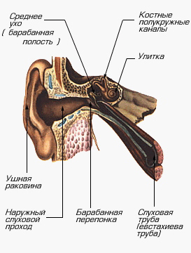
Уши – орган слуха.
Слух - это
способность
воспринимать
звуковые
волны.

Slide 9
Уши надо беречь !
Защищать уши от сильного шума.
Защищать уши от сильного ветра.
Не ковырять в ушах.
Нужно давать отдых слуху, быть в тишине.
Мыть уши каждый день.
Если уши заболели обратиться к врачу.

Slide 10
Глаза – орган зрения.
Зрение - это
способность
воспринимать
величину, форму, цвет
предметов и их
расположение.

Slide 11
Берегите зрение!
Читай, пиши только при хорошем освещении, но помни, что яркий свет не должен попадать в глаза.
Следи за тем, чтобы книга или тетрадь были на расстоянии 30-35 см от глаз. Для этого поставь руку локтем на стол и кончиками пальцев дотянись до виска.

Slide 12
При письме свет должен падать слева.
Книгу при чтении полезно поставить на наклонную подставку.
Не читай лёжа.
Не читай в транспорте.
Делай перерыв между чтением 20-30 минут.

Slide 13
Вредно для глаз подолгу смотреть телевизор, компьютер; садись от экрана не ближе чем 2-3 метра.
Не три руками глаза- можно занести соринку или опасные бактерии.
Делай гимнастику для глаз.

Slide 14
Физминутка.

Slide 15
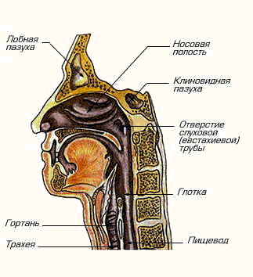
Нос – орган обоняния.
Обоняние - это
способность
чувствовать
запахи.

Slide 16
Как сохранить обоняние.
Надо закаляться, беречь организм от простуды.
Не лазить в нос посторонними предметами.
Не курить, так как обоняние у курящих ухудшается.

Slide 17
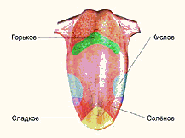
Язык – орган вкуса.
Язык
помогает
человеку
различать
вкус еды.

Slide 18
Как беречь органы вкуса.
Чистить зубы, язык и щёки два раза в день (утром и вечером).
После приёма пищи прополоскать рот.
Нельзя есть горячую пищу.
Не брать в рот острые предметы.

Slide 19
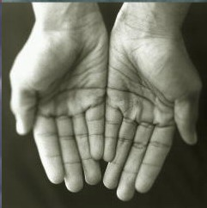
Кожа – орган осязания.
Осязание - это
способность
человека
чувствовать
прикосновения.

Slide 20
Правила ухода за кожей.
Каждую неделю мыть тело горячей водой с мылом.
Мыть руки после загрязнения.
Носить свободную одежду и обувь.
Закаляться.
Стараться не ранить кожу, не допустить ожогов, обморожения.
Чтобы кожа дышала, делай каждое утро зарядку.

Slide 21
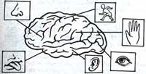
«Не глаз видит, не ухо слышит, не нос ощущает, а мозг!

Slide 22
Тест!
1. У человека есть органы
2. Глаза - это орган
3. Уши – это орган
4. Нос – это орган
5. Кожа – это орган
6. Органы чувств нужно
7. Всеми органами чувств руководит
(чувств)
(зрения)
(слуха)
(обоняния)
(осязания)
(беречь)
(головной мозг)

Slide 23
Задачи:
1.Как человек узнает об окружающем мире и о самом себе?
2.Сколько органов чувств у человека?
3.Что мы знаем про органы чувств?
4.Какие существуют правила гигиены для органов чувств?

Slide 24
Домашние задание.
Страница 73-76 (т)
Выполнить задание.

